Slide 1

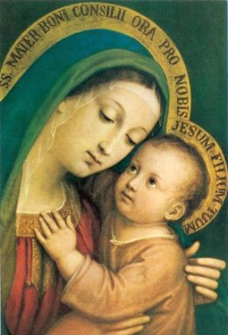

VIGÍLIA PELA VIDA NASCENTE
com Bênção das grávidas
27 NOVEMBRO 2010
SÉ NOVA – 21h30m

